Slide 1
Генезис золоторудного месторождения Панимба (Енисейский Кряж)
Ассистент кафедры Геологии, минералогии и петрографии ИГДГиГ Наталья Некрасова
E-mail: natalja_nekrasova@mail.ru
Сибирский Федеральный Университет, г. Красноярск, 2019

Slide 2
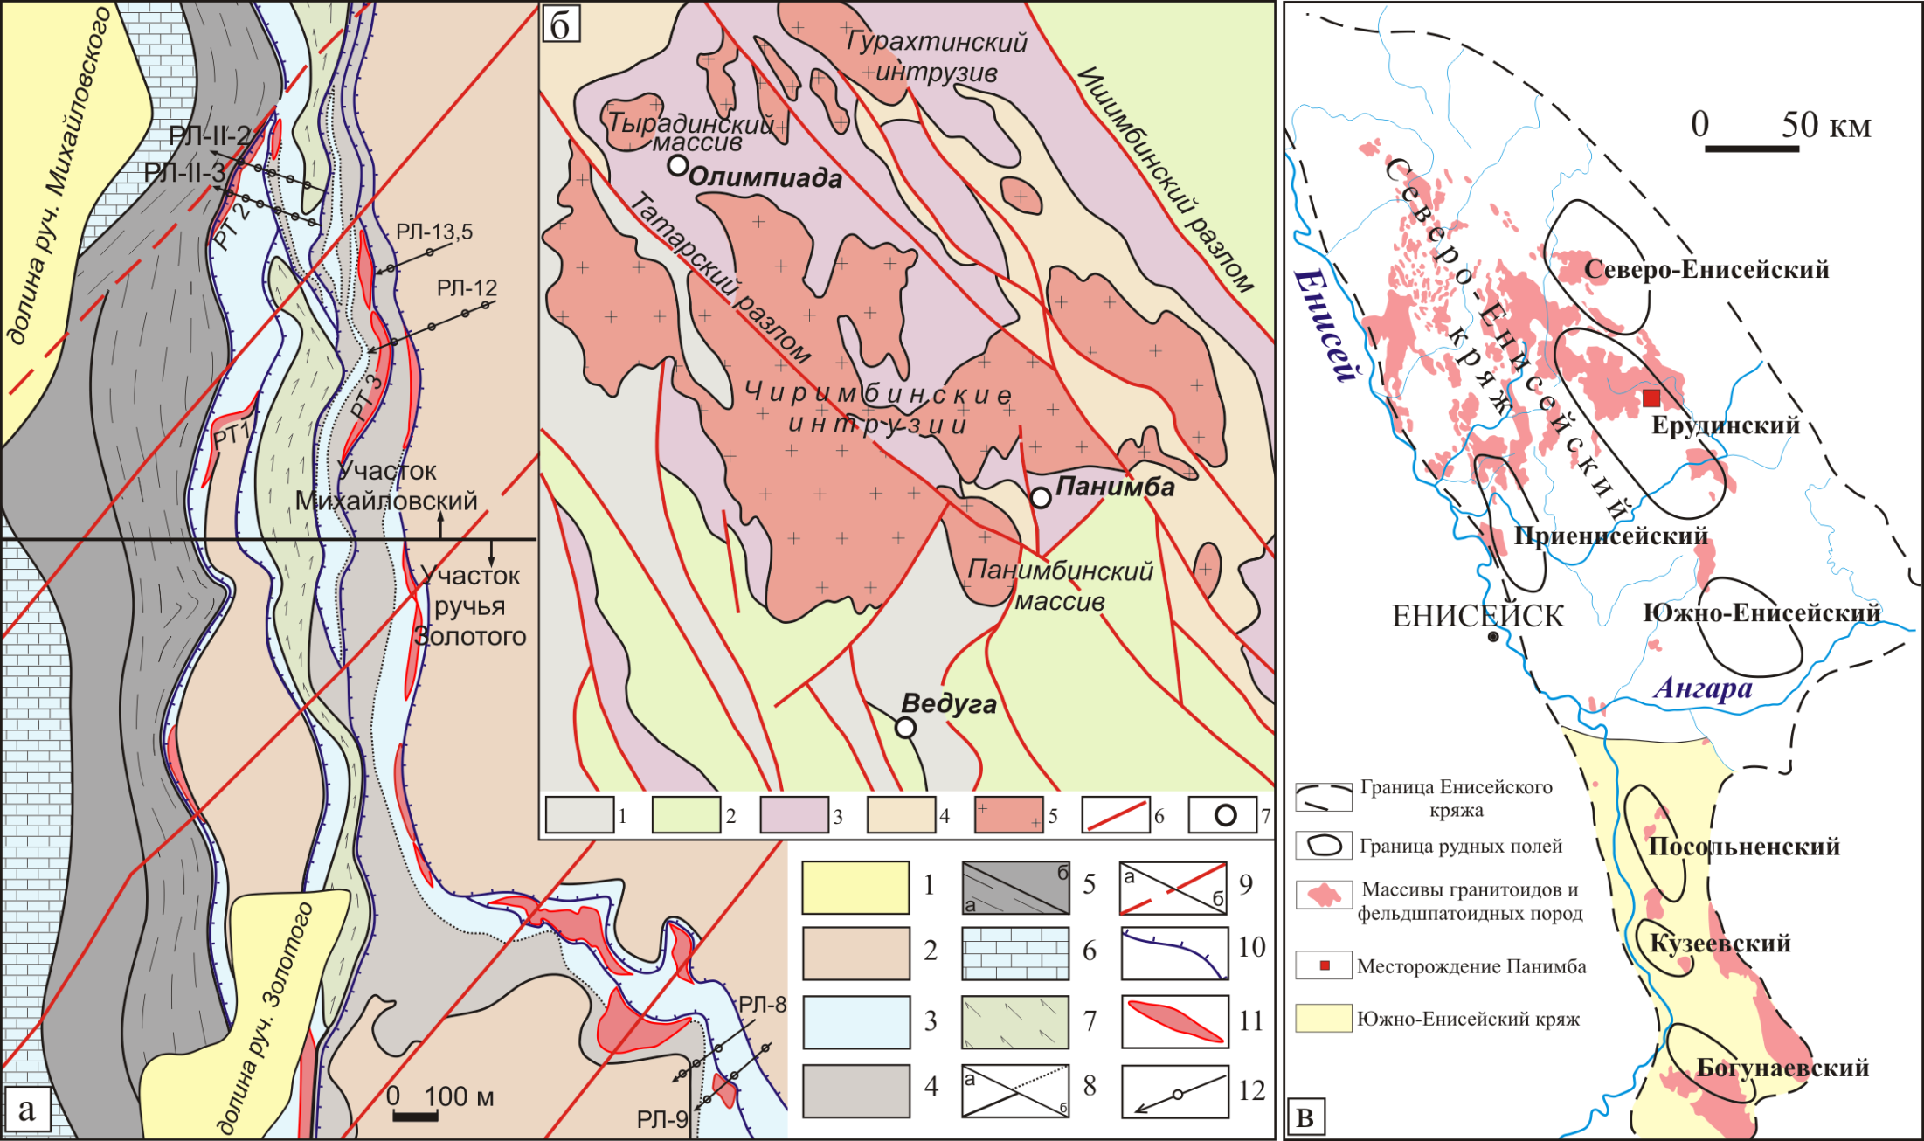
Геология месторождения (а), Ерудинского рудного района (б) и схема рудных районов в Енисейском кряже (в)

Slide 3
Результаты геохронологических исследований минеральных
образований месторождения Панимба
Метод (образец) | Возраст (количество зерен), млн. лет | Временной интервал
U-Pb по циркону (Умеренно-щелочной гранит ) | 868.9 ±6.5 | Поздний рифей
U-Pb по циркону (Графитсодержащий хлорит-серицитовый сланец) | 288.3±15.7 -250.4±23.0 (5) | Палеозой
 | 342.5±15.7-316.1±11.6 (4)
 | 394.6±12.4-370.7±19.3 (2)
 | 511.4±16.8-499.5±25.1 (2)
 | 580.6±49.1-567.7±36.6 (2) | Венд.
 | 815.0±37.6-762.3±33.3 (3)* | Поздний рифей
 | 996.0±32.9-889.0±26.6 (19)**
 | 1006.5±48.8 (1)*** | Средний рифей
 | 1132.7±79.1 (1)
 | 1308.9±52.3 (1 зерно)
 | 1861.3 ±16.6-1852.9±10.4 (2) | Ранний протерозой
 | 1996.8±18.1-1931.6±59.6 (4)
 | 2269.6±23.1 (1)
 | 2639.9±8.7 (5) | Поздний архей
Ar-Ar по мусковиту (Жильный кварц с сульфидами № 1) | 817.2±5.3 – плато 804.9±5.2 ‑ интегральный | Поздний рифей
Ar-Ar по мусковиту (Жильный кварц с сульфидами № 2) | 744±17 – плато 584±15 ‑ интегральный

Slide 4
РТХ-параметры формирования месторождения Панимба
Региональный метаморфизм | 525‑485°С; более 4 кбар
Контактовый метаморфизм | 605^{о}С; ниже 4 кбар
Углеродистое вещество в сланце | 610‑201°С
Углеродистое вещество в кварце | 587‑248°С
Пирротин | 729‑281°С; log f_{S2} ‑ от (-0,5) до (-11,5)
Жильный кварц | 420‑113°С; 0.2‑3.3 кбар; 0.5‑23,3 мас%, NaCl-экв.; состав раствора – хлориды Na, Mg, Ca, К (?), фториды (?); состав газовой фазы: H₂O-CO₂-CH₄-N₂, углеводороды, серосодержащие и азотсодержащие соединения.
Арсенопирит | 490‑300°С; log f_{S2} ‑ от (-5.9) до (-14.6)
Сфалерит | 370°С
Отложение золота | 420‑410°С; log f_{S2} ‑ от (-6.7) до (-7) 380‑370°С; log f_{S2} ‑ от (-10.2) до (-8.3) ~300°С; log f_{S2} – (-14.6)

Slide 5
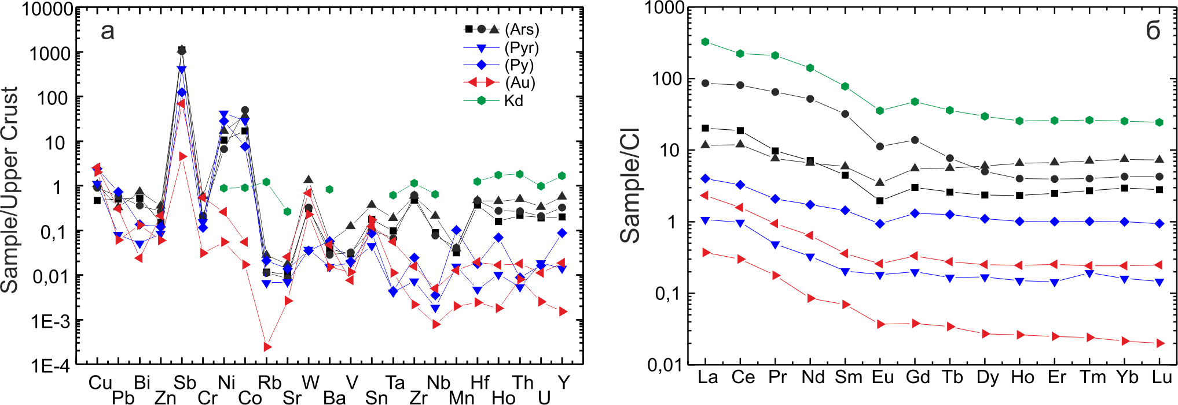
Распределение рассеянных (а) и редкоземельных элементов (б)
в сульфидах и самородном золоте месторождения.
а – содержание нормированное на «верхнюю кору»;
б – содержание нормировано на хондрит

Slide 6
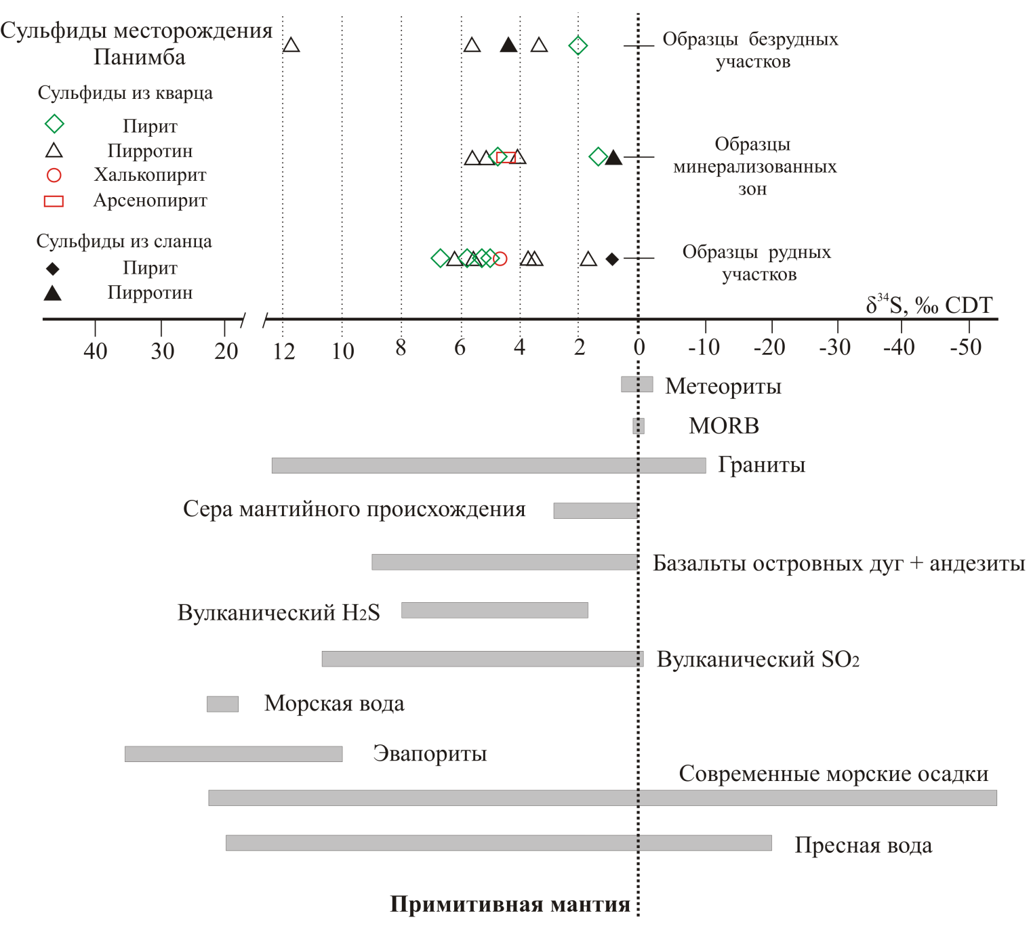
Вариации изотопного состава серы сульфидов
месторождения Панимба и в разных типах пород и вод

Slide 7
Углеродистое вещество и углеводороды
1. Твердое углеродистое вещество – в кварце и сланцах
Микрофотография кварца с включениями частиц углеродистого вещества.
Структуры углерода в жильном кварце и вмещающем сланце:
– графит с дефектами на краях и внутри графеновых слоев,
– графит с межслоевым аморфным углеродом,
– возможно присутствие углерода со структурой типа высшего антраксолита.
В золотоносном и незолотоносном кварце
- с двумерноразупорядоченной и с трехмерноразупорядоченной структурой.
Для золотоносного кварца характерно присутствие углерода со степенью
разупорядочения выше, чем у незолотоносного и углерода с температурой
образования выше, чем у не золотоносного.

Slide 8
2. Битумоиды
Фотографии битумоидов (1, 2, 3) месторождения Панимба
3. Углеводороды и их производные
в газовой фазе флюидных включений в кварце и сульфидах
*повышенные содержания установлены для образцов рудных интервалов

Slide 9
Заключение
Региональный метаморфизм 1006 ± 48.8 – 996.0 ± 32.9 млн лет;
Контактовый метаморфизм – 889,0 ± 26,6 млн лет.
Граниты Чиримбинского массива – 868.9 ± 6,5 млн лет.
Гидротермальное кварцево-жильное минералообразование с золотосульфидной
минерализацией – 817.2 ± 5.3 – 744 ± 17 и 815.0 ± 37.6 – 762.3 ± 33.3 млн лет.
Источник вещества: нижне-, верхнекоровый и гранитоидный.
Метасоматиты, кварцевые жилы и сульфидная вкрапленность формировались при
Температуре > 300 ^{о}С и давлении – 0.2‑3.3 кбар, и завершились при 300‑150 ^{о}С
Состав гетерогенного флюида:
ЖФ – водно-солевой, хлоридно-углекислотный магний-кальций-натриевый;
Г – азот-углеводород-углекислотный. Соленость раствора – 0.5-23.3мас.%NaCl-экв.
Рудоносные флюиды характеризовались высокой восстановленностью.
Температурный интервал формирования месторождения Панимба от 729 до 113 °С, что соответствует температурному режиму формирования ряда золоторудных объектов Енисейского кряжа, таких как Иочиминский, Вангашский и Нижне-Чиримбинский рудные узлы и месторождения – Ведуга, Удерейское, Советское, Доброе, Васильевское, Эльдорадо, Благодатное, Олимпиада, Герфед, Богунайское.

